Slide 1
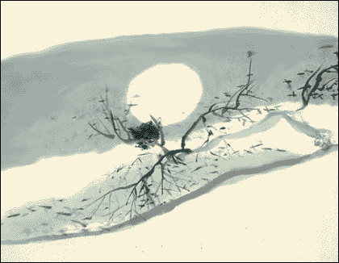



2.4.1圆的标准方程

Slide 2

学习目标:
(1)掌握圆的标准方程，能根据圆心坐标，半径熟练地写出圆的标准方程;
(2)会用待定系数法求圆的标准 方程 。

Slide 3


Slide 4


Slide 5



Slide 6


Slide 7

一、圆的定义:
平面内到定点距离等于定长的点的集合叫做圆。定点叫做圆心，定长叫做半径。

Slide 8
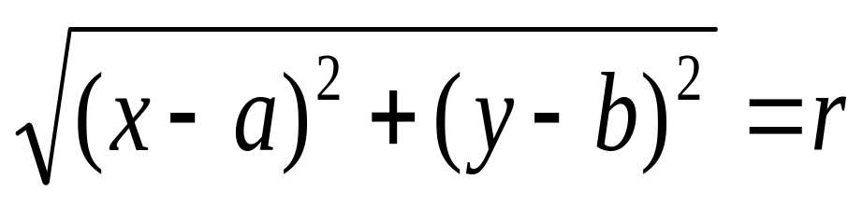
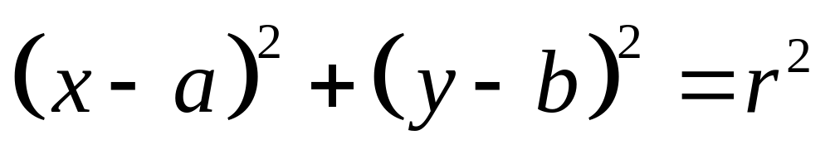
已知圆心C(a,b),半径等于r,求圆的方程。
解:
设M(x , y)为圆上任意点
y
M(x,y)
P = { M | |MC| = r }
O
x
C
三个独立条件a、b、r确定一个圆的方程.

Slide 9
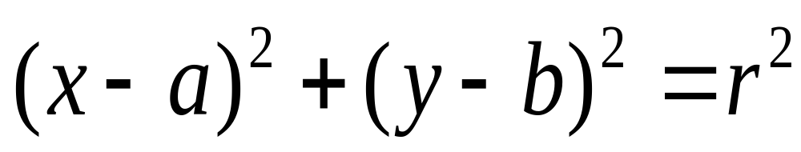
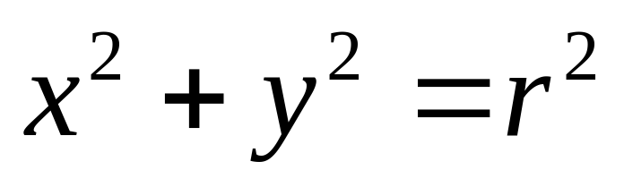
二、圆的标准方程:
y
M(x,y)
圆心C(a,b),半径r
O
x
C
特别地,若圆心为O(0，0),则圆的方程为：

Slide 10

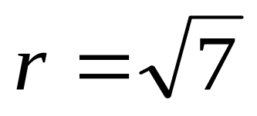
练习1:(口答):求圆的圆心及半径
(1) (x-3)²+(y+2)² =4
(3,-2) r=2
(2) (x+4)²+(y-2)² = 7
(-4,2)
(3) x²+(y+1)² = 16
(0,-1) r=4
(4) 2x²+2y²=8
(0,0) r=2

Slide 11
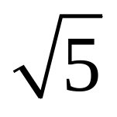
练习2：写出下列圆的方程
(1)圆心在原点,半径是3.
x²+y²=9
(2)圆心在(3,4),半径是
(x-3)²+(y-4)²=5

Slide 12
探究:
思考1:在平面几何中，点与圆有哪几种位置关系？
思考2:在平面几何中，如何确定点与圆的位置关系？
A
A
A
O
O
O
OA<r
OA=r
OA>r

Slide 13
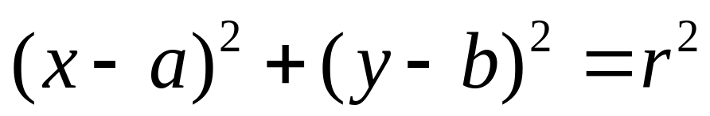
思考3:在直角坐标系中，已知点M(x₀，y₀)和圆C： ，如何判断点M在圆外、圆上、圆内？
(x₀-a)²+(y₀-b)²=r²
点M在圆上
(x₀-a)²+(y₀-b)²<r²
点M在圆内
(x₀-a)²+(y₀-b)²>r²
点M在圆外

Slide 14
例1:已知圆心A(2, -3) ，半径等于5的圆的方程，试判断点M(5, -7)、N(1，0)、Q(7, 1)是在圆上，在圆内，在圆外？
(x-2)²+(y+3)²=25

Slide 15

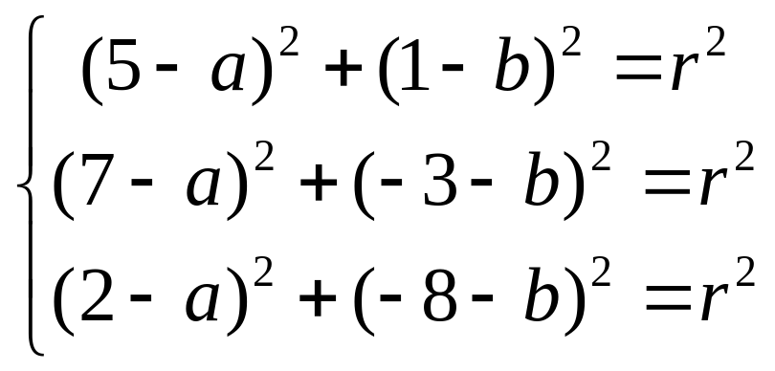
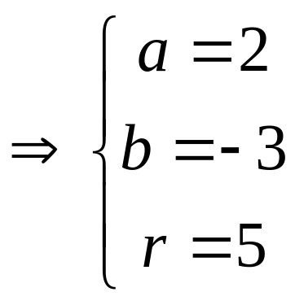
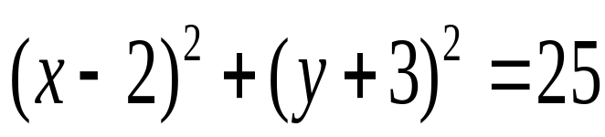
例2:△ABC的三个顶点的坐标分别是
A(5, 1)，B(7, －3)，C(2, －8)，求它
的外接圆的方程.
解：设所求圆的方程为：
因为A(5,1),B(7,-3),C(2,8)都在圆上
待定系数法
所求圆的方程为

Slide 16
y
A(5,1)
几何方法
O
x
E
B(7,-3)
C(2,-8)
圆心：两条弦的中垂线的交点
半径：圆心到圆上一点

Slide 17
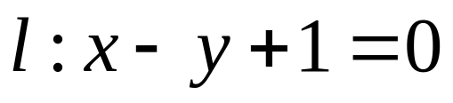
例3:已知圆心为C的圆经过点A(1, 1)和
B(2,－2 )，圆心C在直线l: x－y＋1＝0
上，求圆心为C的圆的标准方程.
y
弦AB的垂直平分线
A(1,1)
O
x
D
C
B(2,-2)
圆心：两条直线的交点
半径：圆心到圆上一点

Slide 18
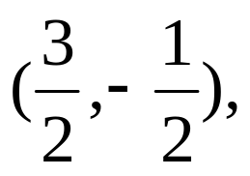
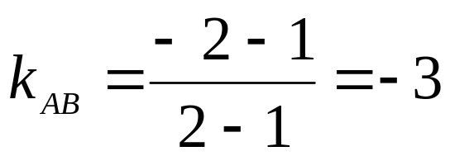

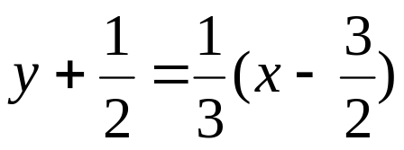
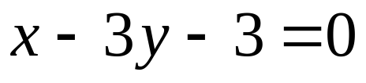
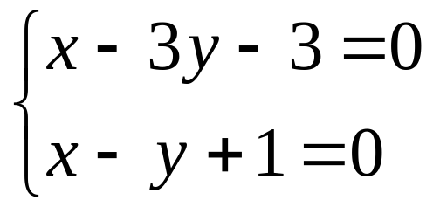
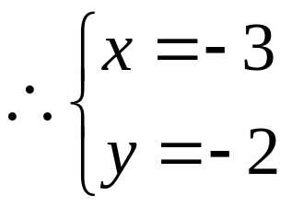
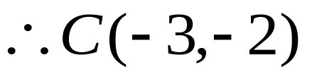
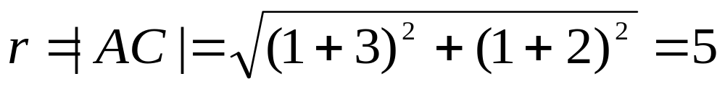
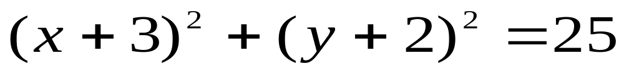
解：A(1, 1)和B(2, －2)，所以线段AB的中点D的坐标
直线AB的斜率:
因此线段AB的垂直平分线 的方程是
即
所以，圆心为C的圆的标准方程是

Slide 19
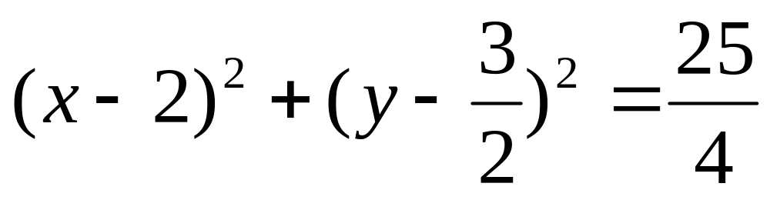
练习:△AOB的三个顶点的坐标
分别是A(4, 0)，B(0, 3)，O(0, 0)，
求它的外接圆的方程.

Slide 20



【总一总★成竹在胸】
1.圆的标准方程
y
圆心C(a,b),半径r
A
2.圆心
C
B
①两条直线的交点
(弦的垂直平分线)
O
x
②直径的中点
C
3.半径
圆心到圆上一点

Slide 21


预习提纲:
(1)圆的一般方程是什么？
(2)怎样确定圆的一般方程？
(3)圆的一般方程与标准方程如何互化？

Slide 22

再 见

